Slide 1



Alejandro Cerezo Lasne
Consultor / formador en Angular, HTML CSS, JavaScript y Desarrollo Web.
FORMACIÓN EN NUEVAS TECNOLOGÍAS
HTML BÁSICO

Slide 2
HTML BÁSICO
DURACIÓN
16 horas
LUGAR/FECHAS /HORARIO:
Madrid. Del 21 al 22 de Noviembre de 2018. De 9:00 hs a 14:00 hs y 15:00 hs A 18:00 hs
CONTENIDO:
HTML
Arquitectura de aplicaciones Web
El lenguaje HTML
Estructura básica de un documento HTML
Organización de texto
Hipertexto: links HTML
Imágenes
Tablas
La entrada de usuario. Formularios
Interacción con CSS
Interacción con JavaScript
HTML5
Compatibilidad de los navegadores: articulos, secciones, cabeceras
Nuevos componentes de formulario
Audio
Video
Otras APIs de intercambio de información

Slide 3
Introducción

Slide 4
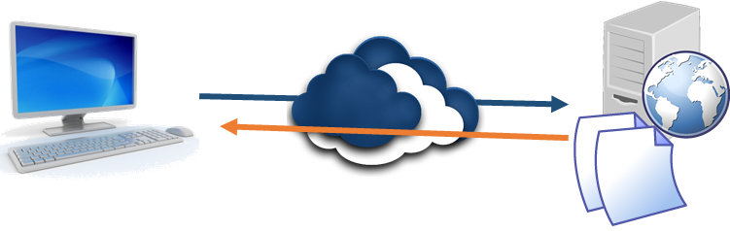
Modelo cliente / servidor en la Web
Solicitud HTTP: la URL localiza inequívocamente cada recurso (archivo) publicado en cualquier servidor
Respuesta HTTP: el servidor devuelve el documento HTML y los recursos a los que él hace referencia

Slide 5
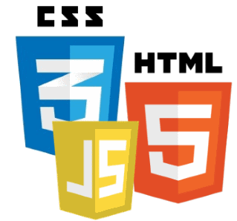
El lado cliente o Front End
(HTTP: comunicaciones)
HTML: estructura y semántica
CSS: diseño
JS: comportamiento
Sitios / aplicaciones

Slide 6
Entorno y herramientas.
Navegadores
VSC.
Git.
NodeJS/npm
Servidores. Http-server
Gestión de tareas. Gulp, npm, WebPack.

Slide 7



Fuentes de información
https://www.w3.org/
https://www.w3schools.com/
https://developer.mozilla.org/es/

Slide 8
Preparación del entorno
VSC.
Git.
NodeJS/npm
Servidores. Http-server

Slide 9
HTML: Origen y evolución

Slide 10


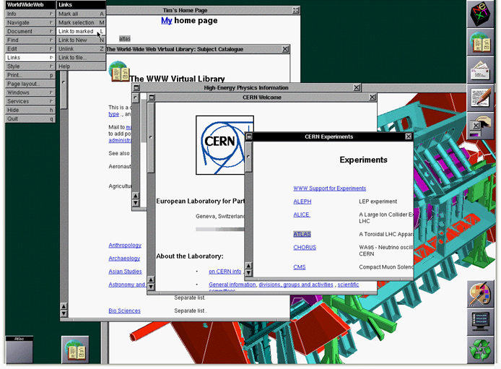
Inicios del HTML: la Web
1990 (octubre): Tim Berners-Lee desarrolla todos los elementos de un sistema de hipertexto.
Un editor y navegador gráfico
Un servidor de documentos
Un protocolo de comunicaciones: HTTP
Un sistema de identificación: URL
Un lenguaje: HTML
1990 (noviembre): se instala el primer servidor web en un NeXT, en el que se publica la primera página web. TBL accede a ella utilizando su primer navegador
Notes:
1980: mientras trabaja en el CERN, Tim Berners-Lee escribe un programa llamado Enquire-Within-Upon-Everything, que permite crear enlaces entre nodos. Un nodo posee un título, un tipo y una lista de enlaces.
Tras el informe interno Information Management: A Proposal (1989), el CERN adquiere un ordenador NeXT que permite a Tim seguir adelante y crear un sistema global de hipertexto.
El proyecto se denomina World Wide Web y el programa WorldWideWeb, después de descartar una serie de nombres: Information Mesh, Mine of Information e Information Mine.
El proyecto de TBL implica 3 elementos:
Crear un formato para escribir los documentos ? HTML
Desarrollar un método para representar los enlaces entre los documentos ? URL
Definir un protocolo de red para transmitir los documentos de un ordenador a otro ? HTTP
Importancia del equipo de NeXT (de Steve Jobs) y su avanzado S.O. NeXTStep, que según los propios creadores de la web fue determinante, porque facilitaba mucho la programación
El CERN, Conseil Européen pour la Recherche Nucléaire, posteriormente Organización Europea para la Investigación Nuclear es desde 1954 el mayor laboratorio de investigación en física de partículas a nivel mundial. Está situado cerca de Ginebra, en la frontera entre Francia y Suiza, entre la comuna de Meyrin (en el Cantón de Ginebra) y la comuna de Saint-Genis-Pouilly (en el departamento de Ain).

Slide 11




La Web: detalles
se basa en la arquitectura de software cliente – servidor
Un servidor que almacena / genera recursos
Un cliente, e.g. navegador gráfico, solicita, recibe y gestiona esos recursos
ambas capas se comunican mediante el protocolo HTTP
cualquier recurso del servidor se localiza inequívocamente gracias al sistema de identificación URL
los recursos más importantes que recibe el cliente están escritos en HTML, un lenguaje diseñado especialmente para definir la estructura y la semántica del contenido

Slide 12
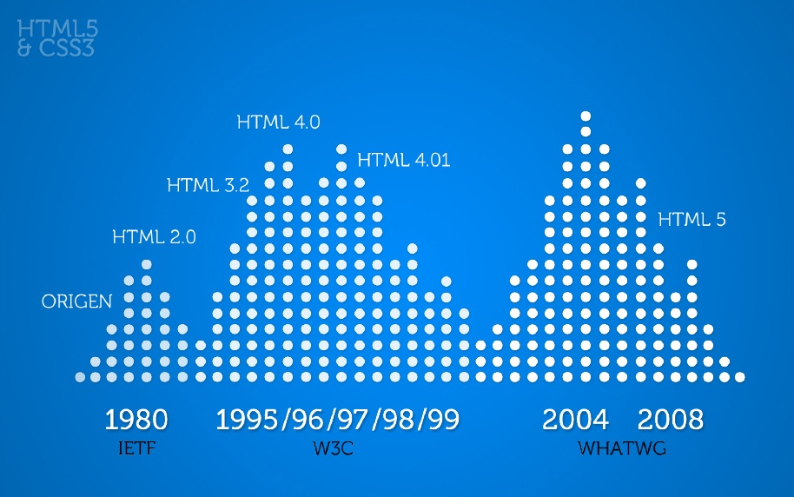
Evolución del HTML: versiones
Notes:
Imagen tomada de HTML5 y CSS2, por Alexandra García Milán

Slide 13
Evolución del HTML: versiones
“HTML 1”
1993, primera proposición para una especificación de HTML (IETF) a partir del lenguaje inicial desarrollado por Tim Berners-Lee
“HTML 2”
1993, Boceto competidor de Dave . Incorpora imágenes. Raggett HTML+ (Hypertext Markup Format)
HTML 3.0
Estándar propuesto por el recién formado W3C en marzo de 1995.
HTML 3.2, abandonaba la mayoría de las nuevas características del HTML 3.0 y, a cambio, adoptaba muchos elementos desarrollados inicialmente por los navegadores web
HTML 4.0
Recomendación del W3C en 1997, que inicia una renovación del estándar.
Se consolida en 1999 con la 4.01
XHTML
HTML 5
Notes:
HTML 3.0 fue una propuesta con muchas innovaciones finalmente abandonada

Slide 14
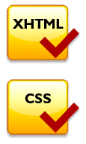
XHTML
HTML + XML
XHTML
El DTD limitado del HTML
Restricciones de formales propias del XML
Exige documentos válido y bien formados
Que puedan ser parseados siguiendo estrictamente los estándares XML
Desarrollado por el W3C
En 2000 la recomendación 1.0
En 2001 la recomendación 1.1
W3C se vuelca en el borrador de XHTML 2.0

Slide 15

De XHTML a HTML5
2004: presenta las bases para HTML5
Preferencia al desarrollo del XHTML 2.0
WC3
2004: WHATWG
(Opera + Apple y Mozilla)
Trabajo rechazado finalmente por los miembros del W3C
proyecto liderado por Ian Hickson basado en la compatibilidad con tecnologías anteriores.
En 2006, el W3C se interesó de nuevo en el desarrollo de HTML 5
En 2007 se unió a WHATWG
Web Forms 2.0
Web Apps 1.0
Proyecto unificado de HTLM5
HTML5
Notes:
En 2004 la W3C reabrió el debate de la evolución del HTML, para después decantarse por el desarrollo exclusivo del XHTML.
WHATWG,: grupo de trabajo que incluye a Apple, Mozilla y Opera. Su proyecto se basa en la compatibilidad con tecnologías anteriores.
En 2009 el W3C renuncia definitivamente a XHTML 2
WHATWG y W3C trabajan en paralelo en HTML5
En diciembre de 2012 HTML5 es designado com Candidate Recomendaion
En Septiembre de 2014 se anuncia la Recomendation para final de año (2014)
Se trabaja ya en la especificación 5.1, prevista para 2016.

Slide 16
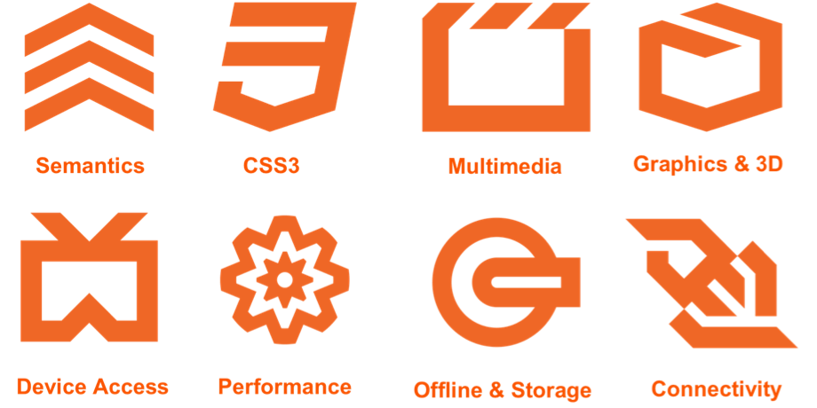
HTML5 /CSS3
Conceptos semánticos
Nuevas Etiquetas
Nuevas APIs JavaScript

Slide 17
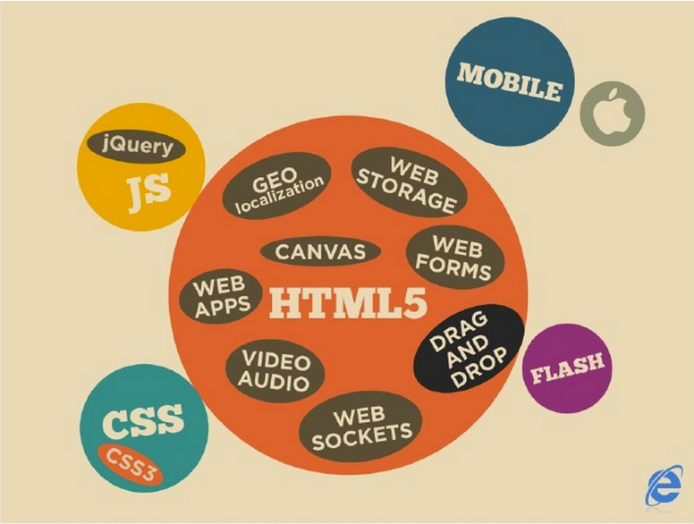
Tecnologías asociadas
CSS3
JS / JQUERY
SVG
MOBILE
SVG

Slide 18
Elementos clave en HTML5
Cambio de paradigma
Nueva filosofía basada en el pragmatismo
En cierto modo lo opuesto a XHTML
Predominio de los aspectos semánticos
Redefinición de etiquetas
Toda una serie de etiquetas nuevas
Construidas en base al principio anterior

Slide 19
Lenguaje HTML

Slide 20
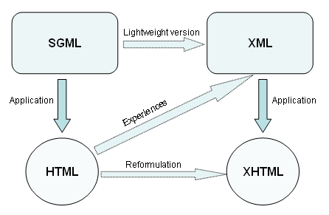
Lenguajes de marcado generales: SGML – HTML – XML…

Slide 21
Etiquetas en HTML
nombre de la etiqueta
nombre de la etiqueta
<p>
</p>
paréntesis en ángulo izquierdo
paréntesis en ángulo derecho
paréntesis en ángulo izquierdo
paréntesis en ángulo derecho
barra (slash)
Etiqueta de apertura
Etiqueta de cierre
Etiquetas dobles (two-sided tag)
<i>Everything</i>
<a href="index.htm">Click Here</a>
Notes:
También conocidas como “directivas cerradas”

Slide 22
Etiquetas en HTML
nombre de la etiqueta
La etiqueta es auto conclusiva: se cierra ella misma y contiene toda la información necesaria
<img …>
paréntesis en ángulo izquierdo
paréntesis en ángulo izquierdo
En XHTML sería: <img … />
Etiquetas sencillas (one-sided tag)
<img src="tree.gif">
HTML
<img src="tree.gif“/>
XHTML
Notes:
También conocidas como “directivas abiertas”

Slide 23
Etiquetas en HTML: atributos
nombre de la etiqueta
nombre del atributo
valor del atributo
<p lang=“es”>
<nombre_etiqueta nombre_atributo=“valor del atributo”>
Etiqueta: <a>
Atributo: href=“…”
Elemento Click Here
<a href="index.htm">Click Here</a>
Etiqueta: <img>
Atributo: scr=“…”
<img src="tree.gif“/>
Notes:
El conjunto de la etiqueta y sus atributos se conoce como directiva, aunque a veces se utiliza este nombre como sinónimo de etiqueta

Slide 24
Etiquetas en HTML: formato y “convenciones”
Los nombres de etiqueta, los nombres de atributos y los valores pueden ir en mayúscula o minúscula
lo habitual es que , los nombres de atributos y los valores vayan en minúscula
No es necesario encerrar los valores de los atributos entre comillas
lo habitual es que los valores de los atributos se indiquen entre comillas
Los atributos suelen ser específicos de una o varias etiquetas
Existen unos pocos atributos globales: válidos para todas las etiquetas

Slide 25
Comentarios
texto del comentario
<!--Comentario-->
paréntesis en ángulo izquierdo, admiración, dos guiones
dos guiones, paréntesis en ángulo izquierdo
<!--Esto es un comentario en HTML-->

Slide 26
Atributos globales
class | Nombre de estilo aplicable a diversos elementos
id | Nombre de estilo aplicable a un elemento elementos
style | Estilo CSS en línea
title | Información extra sobre un elemento
lang | Idioma asociado a un elemento
translate | Elemento que se debe traducir en una página “localizado”
spellcheck | Activa o na la comprobación de ortografía y gramática
dir | Dirección del texto
tabindex | Orden tabular de un elemento
acceskey | Tecla rápida que activa/da el foco a un elemento
contenteditable | Carácter editable o no
contextmenu | Menú contextual de un elemento
draggable | Posibilidad de arrastrar de un elemento
dropzone | Acción por defecto al arrastrar un elemento
hidden | Incica el carácter no relevante de un elemento

Slide 27
Atributos id y class
Permiten identificar a cualquier etiqueta utilizada.
<etiqueta id=“id_1”>
La etiqueta utilizada queda identificada exclusivamente como id_1
En un documento nunca debe asignarse la misma id a más de una etiqueta
<tag_2 class=“cls_1 cls_2 …”>
La etiqueta utilizada queda identificada como perteneciente a una clase,
En la que se puede incluir cualquier número de todo tipo de etiquetas
Notes:
Utilidad:
Aplicación de estilos
Manipulación mediante scripts
Valor semántico de las clases

Slide 28
Estructura de los documentos HTML

Slide 29
Estructura básica
etiquetas
doctype,
html,
head y
body
<!DOCTYPE html>
<html lang="en">
<head>
</head>
<body>
</body>
</html>
Head mínimo
<meta charset="UTF-8">
<meta name="viewport" content="width=device-width, initial-scale=1.0">
<title>Document</title>

Slide 30

Inicio del documento HTML
<!DOCTYPE …>
Especificación del tipo de documento
(opcional, excepto en XHTML)
Le indica al navegador que el documento cumple determinado estándar, que será el que aquel utilizará para procesar el documento
<!DOCTYPE HTML PUBLIC "-//W3C/DTD HTML 4.01 Transitional//EN"
"http://www.w3.org/TR/html4/loose.dtd">
<!DOCTYPE HTML PUBLIC "-//W3C/DTD XHTML 1.0 Transitional//EN"
“http://www.w3.org/TR/xhtml1/DTD/xhtml1-transitional.dtd">
<!DOCTYPE html>
HTML5
Notes:
Esta línea debe ser la primera línea del archivo, sin espacios o líneas que la precedan.
De esta forma, el modo estándar del navegador es activado y las incorporaciones de HTML5 son interpretadas siempre que sea posible, o ignoradas en caso contrario.
Sin doctype algunos navegadores entran en el modo de renderización más básico, conocido como quirks, que intenta emular el funcionamiento de los navegadores más antiguos.
El nuevo formato !DOCTYPE html se limita a evitar este modo antiguo, dejando al navegador en su modo estándar, que siempre será más eicaz e interpretara todos los elementos válidos para ese navegador concreto.

Slide 31
Inicio del documento HTML
Documento HTML (todo lo demás)
<html>
…
</html>
Es el contenedor raíz en la estructura HTML, es decir dentro del que vamos a incluir todo el documente
<html lang=“es”> …
</html>
HTML5
En la etiqueta html se incorpora el atributo global “lang” lang= idioma (es, en, fr, ge, it, ru…)
Los idiomas pueden incluir dialectos: es~es (español de España)

Slide 32
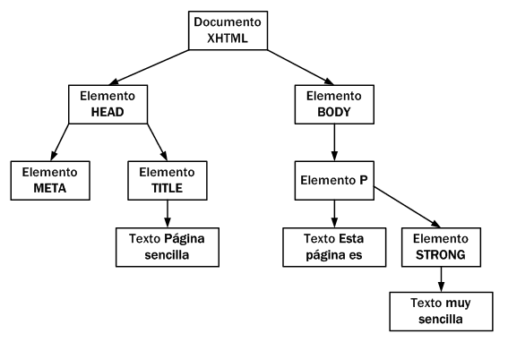
Partes del documento HTML: cabecera (head) y cuerpo (body)
<!DOCTYPE …>
<html>
</html>
<head>
…
</head>
Cabecera
<body>
…
</body>
Cuerpo
Refleja el carácter de estructuras jerárquicas de los documentos HTML

Slide 33
La cabecera (head)
Titulo de la página
<title>Curso HTML5</title>
Cabecera
Metadatos
<head> … </head>
<meta name=“valor” content=”valor”>
Inclusiones de archivos externos
<link rel=“valor” href=”valor”>
Estilos y script embebidos en el documento
<style>……</style>

Slide 34
Etiqueta <base>
<base>
especifica la url por defecto para todas las urls relativas y el destino por defecto de los hiperenlaces incluidos en al página
Atributos
href | corresponde a la url por defecto
target | indicael destino por defecto de los hiperenlaces
_blank
_parent
_self
_top
framename
<base href="http://www.miweb.com/images/" target="_blank">
Notes:
Sólo puede haber un elemento base, siempre dentro del head y generalmente como primera línea

Slide 35

Etiqueta <title>
<title>Título</title>
Corresponde al titulo del documento web
<title>Hola Mundo!</title>
Normalmente será el texto mostrado en la barra superior de la ventana o pestaña del navegador
<title> es también un atributo global, que incorpora información adicional a cualquier etiqueta. En muchos casos se muestra como un recuadro emergente al pasar el ratón sobre un objeto

Slide 36
Inclusiones: css y scripts
<link>
usado para incorporar archivos externos, correspondientes a .
estilos,
imágenes o iconos
<link rel=”stylesheet” href=”misestilos.css”>
Atributos
rel | significa “relación”; establece el uso que se hará del archivo:
href | corresponde a la referencia del archivo
stylesheet,
shortcut icon,
apple-touch-icon
<script>
usado para incorporar archivos externos, correspondientes a códigos de scripts (i.e. JavaScript)
<script type='text/javascript' src='…/jquery.min.js'>
Notes:
El atributo type (e.g. type="text/css“) no se usa en HTML5: según la relación queda definido el tipo del archivo.
Desde CSS es posible incorporar otras hojas de estilo, mediante @import (o @media)

Slide 37



Iconos: favicon
<link rel="shortcut icon" href="fav_icon.png">
problemas fuera de Windows
.ico
.png
Fijar pestaña
25x25 px

Slide 38
Metadatos: name/content
<meta …>
Cada etiqueta <meta> establece un metadato, utilizando los atributos: name y content, http-equiv y content o charset.
Pueden sucederse tantos <meta> como sea necesario
<meta name="keywords" content="pests, weeds, plants, flowers, ….">
<meta name="author“ content="Hege Refsnes">
<meta name="application-name” content=“…">
<meta name="description” content=“…">
<meta name="generator” content=“…">
Atributos name … content
Combinando los atributos name / content se establece el valor de una serie de metadatos o descriptores con información sobre el documento
nunca se muestra en el navegador
la utilizan motores de búsqueda y dispositivos que necesitan hacer una vista previa del documento u obtener un sumario de la información que contiene.

Slide 39
Metadatos: http-equiv
Atributo http-equiv … content
<meta http-equiv="refresh“ content="5; url=http://…/newpage.htm">
<meta http-equiv=“content-type” content= “text/html; charset=UTF-8”>
<meta http-equiv=“default-style” content=“….”>
después de content-type, el atributo content permite indicar el tipo MIME del contenido (text/html) y el charset o página de códigos de caracteres (no se usa en HTML5)
después de default-style, el atributo content permitía indicar la hoja de estilo preferida (si se han incluido varias)
después de refresh, el atributo content permite definir un intervalo de tiempo para que se refresque la pantalla, Además se puede indicar que cargue una URL diferente: permite por tanto redirigir a una URL diferente de la indicada en el navegador

Slide 40
Character Sets (<meta charset>)
Atributo charset
<meta charset=“utf-8”>
HTML5
La innovación de este elemento en HTML5, como en la mayoría de los casos, es solo simplificación. La nueva etiqueta <meta> para la definición del tipo de caracteres es más corta y simple.
Definición de la páginas de códigos que utilizará el agente de usuario (navegador ) al renderizar un documento HTML
es crítico para la correcta presentación del documento, al determinar la página de códigos que utilizará el navegador
debe coincidir con la codificación empleada en el programa que genera el documento HTML

Slide 41
Sintaxis y semántica
Documentos bien formados: cumplen con todas las definiciones básicas de formato (sintaxis) -> pueden ser analizados por cualquier analizador sintáctico (parser) del lenguaje. HTML es muy poco estricto respecto a la sintaxis.
Documentos válidos: respetan la semántica del lenguaje, utilizando sólo etiquetas permitidas en el DTD de referencia, del que es responsable el W3C
https://validator.w3.org/

Slide 42
Proyecto. Creación de la estructura básica
!DOCTYPE html: head y body head: - meta charset - meta name="..." (viewport, autor, description...) - title

Slide 43
Etiquetas HTML Principales

Slide 44
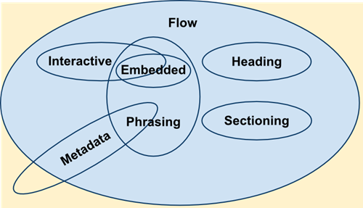
Tipos de etiquetas. Content Types en HTML5
Flow
Phrasing
Heading
Sectioning
Embeded
Interactive
Metadata

Slide 45
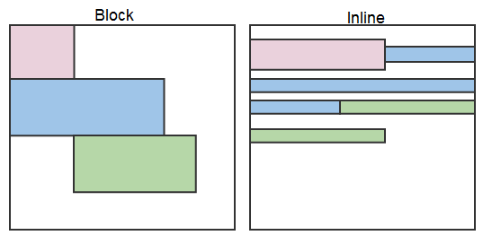
Tipos de etiquetas: en bloque / en línea
Establece el tipo de caja generada por un elemento, independientemente de su modo de funcionamiento por defecto
Desde CSS 2.1, la propiedad display
Inline : contenido en línea block: : contenido en bloque

Slide 46
Tipos de etiquetas. Estructura del estándar
4.1. The document element.
4.2. Document metadata.
4.3. Sections.
4.4. Grouping content 4.5. Text-level semantics 4.6. Edits. Etiquetas ins - del 4.7. Embedded content 4.8. Links 4.9. Tabular data 4.10. Forms 4.11. Interactive elements 4.12. Scripting 4.13. Common idioms without dedicated elements 4.14. Disabled elements 4.15. Matching HTML elements using selectors
The elements of HTML

Slide 47
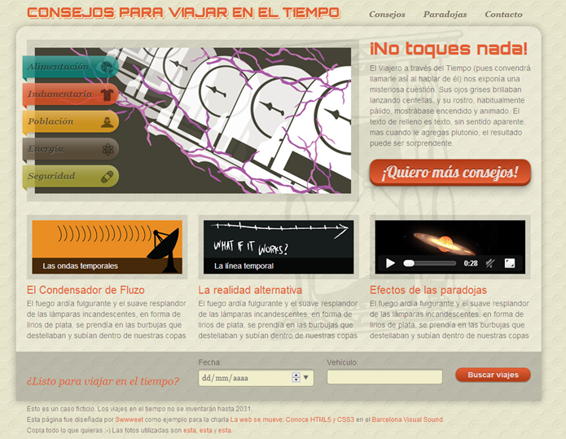
Secciones semánticas (sectioning)
body
header
nav
footer
section
article
aside
titulares: h1… h6
http://swwweet.com/presentaciones/viajartiempo/

Slide 48
Proyecto. Creación de las secciones básicas

Slide 49
Grupos de elementos (grouping)
Etiquetas clásicas
Párrafos: p, pre, blockquote
Listas:
ul - li
ol - li
dl - dt (término)- dd (definición)
Bloques: div
Nuevas etiquetas:
main, address

Slide 50
Proyecto. Incorporando contenido. Grupos de elementos

Slide 51
Enlaces (links)
Enlaces: a (area)
<a href=”url” rel=”relación”>Elemnto en linea / bloque</a>
alternate
author
bookmark help
license
next
nofollow
noreferrer
prefetch
prev
search
tag
URL:
absolutas
relativas al documento : carpeta/pagina o ./carpeta/pagina
relativas a la raiz : /carpeta/pagina
partes de una página #id
rel:

Slide 52
Proyecto. Creación del menú

Slide 53
Elementos en línea (text-level)
Elemento en línea neutro: span
Formato de texto:
strong, en, b, i, sup, sub, u. s ...
var, dfn, code, sampl, kbd, abbr
Citas (quotes) y referencias (cites): q, cite Otras etiquetas semánticas: time, mark
Edits: ins, del

Slide 54
Proyecto. Mejora de los textos

Slide 55
Otros Elementos HTML

Slide 56
Elementos embebidos (embedded content)
Imágenes:
img : <img src=”” alt=””>
picture / source
Contenedores (grouping) específicos: figure - figcaption
Elementos MM:
video, audio, track,
iframe, object, embed
Imágenes como navegación: map
Imágenes vectoriales: svg

Slide 57
Proyecto. Incorporación de imágenes (y videos)
Incorporamos
una imagen
un vídeo de youtube,

Slide 58
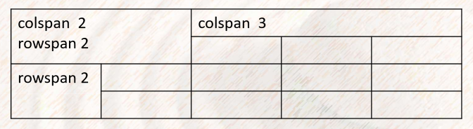
Tablas (Tabular data)
Cuando usar tablas
Etiquetas
table - tr (fila) - td (celda de datos) - th (celda de cabecera)
areas: thead - tbody (default ) - tfoot
atributos de celdas: colspan - rowspan

Slide 59
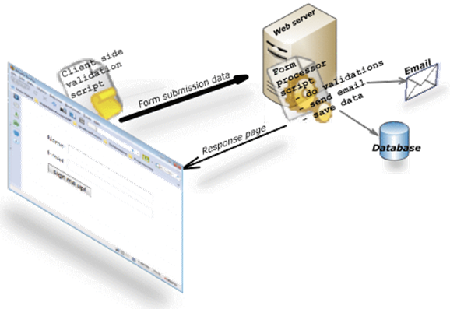
Formularios (forms)
<form
action =””
method = “” >
Etiquetas pasivas
fieldset
legend
label

Slide 60
Controles de formularios
<input> -- type text
<input> -- type submit/ reset / button
<button><button> -- type submit/ reset / button <textarea> …. </textarea> <input> type checkbox / radio <select> <option> valor </ option>….. </select>
<input> -- type text/ email / tel/ URL / search <input> type color / number/ range/ date…

Slide 61
Proyecto. Incorporación de un formulario de contacto

Slide 62
Elementos interactivos (interactive elements)
details / summary - implementación nativa de un texto desplegable (HTML 5.1)
dialog - implementación nativa de una ventana popup o modal (su funcionalidad debe añadirse por CSS o JS) (HTML 5.2)

Slide 63

details / summary
<details> <summary> Distribution and habitat </summary> <p>The red panda is endemic to the temperate forests of the
Himalayas, and ranges from the foothills of western Nepal to
China in the east…. </p> </details>

Slide 64
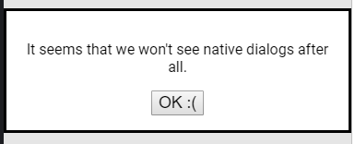
dialog
<dialog id="my-modal"> <p> It seems that we won't see native dialogs after all. </p> <button id="ok-btn">OK :(</button> </dialog
HTML 5.2

Slide 65
Scripting
script
noscript
template
canvas

Slide 66
Metadatos
Atributos estándar
id / class
Microformatos - http://microformats.org/
class
Microtata - https://schema.org/docs/gs.html
item...
Atributos personalizados
data-...
WAI-ARIA - https://www.w3.org/WAI/standards-guidelines/aria/ Web Accessibility Initiative - Accessible Rich Internet Applications

